Slide 1


Sensoren in de glastuinbouw
- Bert Schamp
Infodag Innovatieve Tuinbouw - 17 februari 2012

Slide 2
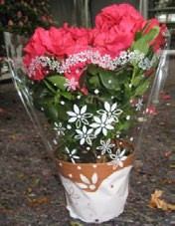
Doelstellingen van de teelt
Tijdstip leverbaar
Beperkt risico
Goede kwaliteit
Lage kosten
Hoge productie
Duurzaam imago
Staat niet in de handleiding van de klimaatcomputer

Slide 3
Klimaatregeling: nauwe interactie
Klimaatfactoren
Temperatuur
CO₂
Luchtvochtigheid
Licht
Groei- en ontwikkelings- snelheid
Fotosynthese assimilatie
Verdamping afkoeling
Ademhaling Energie vrijmaken
Plantprocessen

Slide 4
Klimaatregeling: nauwe interactie
Groei- en ontwikkelings- snelheid
Fotosynthese
assimilatie
Verdamping
afkoeling
Ademhaling Energie vrijmaken
Plantprocessen
Hoge productie
Lage kosten
Goede kwaliteit Tijdstip leverbaar
Beperkt risico
Duurzaam imago
Doelen

Slide 5
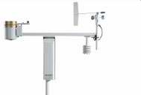
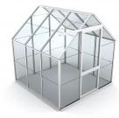


Klimaatregeling: nauwe interactie
+
Klimaatfactoren
Temperatuur
CO₂
Luchtvochtigheid
Licht
Plant

Slide 6
Welke sensoren
Buiten: wind, temp., straling, regen
Binnen:
  Bovengronds: temperatuur, RV, CO2, Licht,…
  Ondergronds: pH, temperatuur, EC, vocht, drain,…
Maximale output?
Efficiënt omgaan met input!

Slide 7
Gebruik van sensoren
Betrouwbaarheid?
  Onderhoud
  Meetfouten
    Systematisch
    toeval
  Variatie tussen planten

Slide 8
Meetfouten
Onderzoek van WUR:
  Geen enkele sensor in de praktijk voldoet aan de gewenste of haalbare nauwkeurigheid.
  Meeste afwijking bij CO2 en stralingssensoren
  Hoge instraling = grote afwijkingen bij RV en
T meting
  Onnauwkeurigheid = 5% extra energieverbruik (na onderhoud ±1%)
  Verkeerd onderhoud = verslechtering

Slide 9
Koude en natte plekken
Verschillen (∆T, ∆RV) in de kas ontstaan door:
  koude nachten, draaien wind, …
  fouten in verwarmingssysteem, slechte afdichting …
Gevolg: onregelmatige groei en ziekte haarden (b.v.
Botrytis)
Algemene trend: "vochtiger telen“ (Het Nieuwe Telen)
  Veilige marge vochtdeficit handhaven
  Stoken -> hogere buistemperatuur -> hoger energiegebruik
  Teler: gevoel, gebaseerd op lange termijn ervaring
  Geen mogelijkheid om snel te reageren

Slide 10
Wens: Meer informatie over klimaat
Temperatuur en Relatieve Luchtvochtigheid
Geen koude/natte plekken missen
Vooral in en rond het gewas
  groeipunt, bloem/vrucht, bladerdek
Standaard meetbox geeft maar beperkte informatie
Hoge meetdichtheid (zekerheid omtrent ∆T,
∆RV)
Continue metingen (orde: 1 minuut)
SMART DUST = veel slimme kleine sensoren

Slide 11
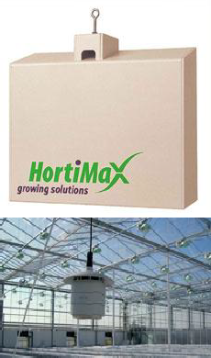
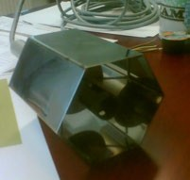
Standaard meetbox (T en RV)
Bewezen concept (geventileerd)
Vaste installatie (betrouwbaar)
1 (of enkele) per (regel) comparti- ment
Geeft “gemiddelde waarde” compartiment
Continue meting
Kosten per meetpunt (1000-3000
EUR)

Slide 12
Temperatuurmeting
Veelal met PT-100
Weerstandsthermometer met positieve temperatuurscoëfficiënt
Platina 100-element
Thermokoppel
Goedkoop maar zeer gevoelig
Onnauwkeurigheden!
Specifieke thermokoppeldraad voor ieder bereik

Slide 13
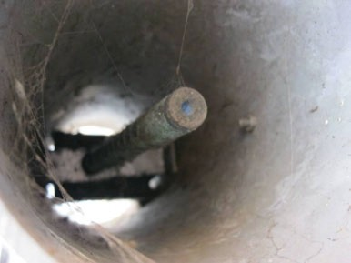
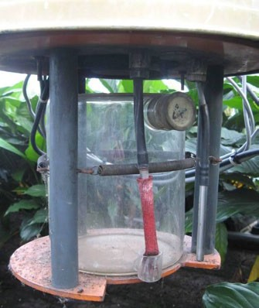
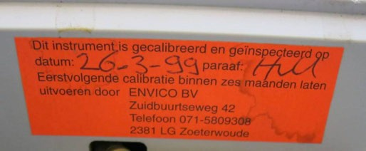
Temperatuurmeting

Slide 14
Temperatuurmeting
Meetbox veelal onvoldoende geïsoleerd
Weinig of geen onderhoud
Afijken aan meetversterkers
Advies:
Positie meetbox
Test met andere sensor
Vergroten volume (aangezogen lucht meetbox, constant debiet) Opletten voor opwarmen spoel!
Min. per 14 dagen na te kijken!
Ventilator uitschakelen bij gewasbescherming

Slide 15
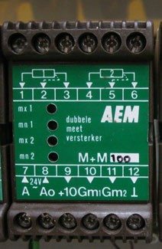
Temperatuurmeting
Zelf ijken van de meetversterker?
  Voltsimulator
  Multimeter
  Bereik weten van de PT-100
A0 en +10 moet waarde van 10V
geven!
Gm1 = DBT Gm2 = NBT

Slide 16
Vochtmeting
Op basis van NBT
  PT-100 met kousje (ventilatie, niet vervuild, en vochtig) = onderhoud meetbox
  Gebruik demiwater of meetboxvloeistof (zonder kalk of vervuiling, uitvloeier)
Digitale meting OK maar niet voor RV>92%

Slide 17
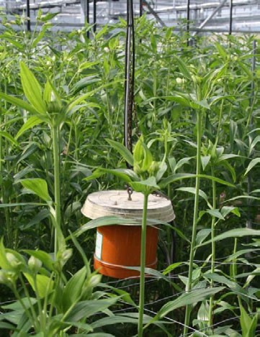
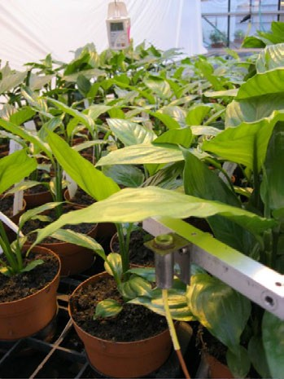
Weet wat je meet!

Slide 18
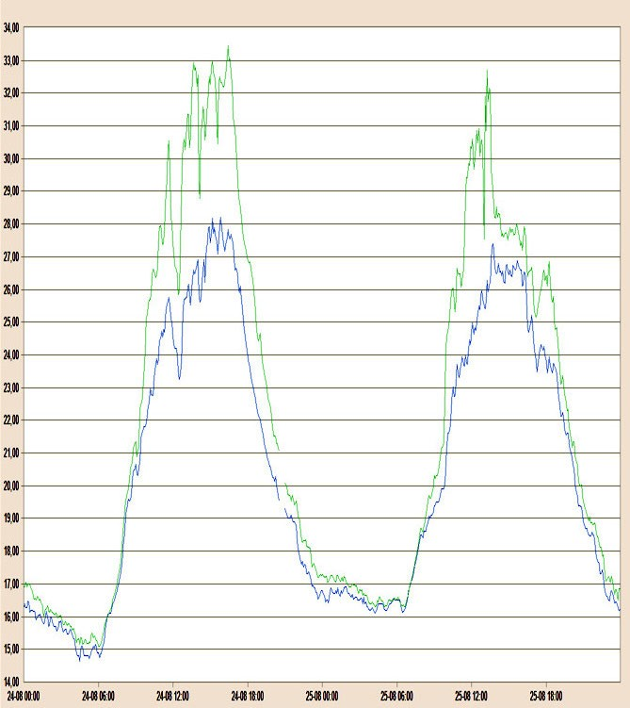
Weet wat je meet!
4-5 °C
SerreTemp.°
BladTemp.°

Slide 19
Infrarode meting
Contactloos meten
Foto met temperatuurmeting per pixel ~
digitale foto
Specifieke emissiecoëfficiënten
  Bladoppervlak structuur
  Beharing
– …

Slide 20
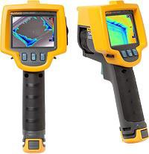
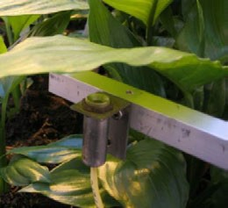
Meters
IR-camera
Planttemperatuursensor met aparte logger

Slide 21
Toepassen IR-camera
Indicatie van de energieverliezen
Visualiseren lekkages in serre
Aanpakken basisproblemen
Kleine verliezen maken verschil op jaarbasis

Slide 22
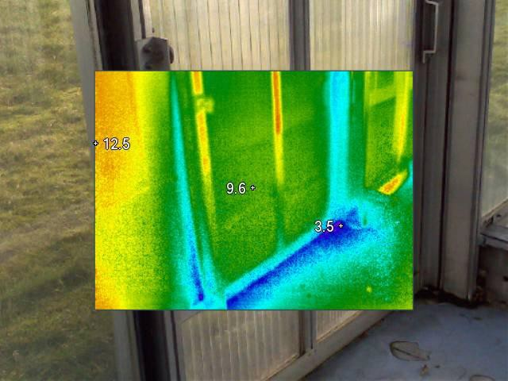
Besparingsvoorbeelden: Warmte

Slide 23
Besparingsvoorbeelden: Warmte
Energiebesparing?
3,5°C buitenlucht en 22°C binnenlucht
Verschil 18,5°C aan verlies van 8 W/m²x°C
= 148 W/m² of 0,7 W voor kier
Gedurende 1 uur = 2,5 kWh
Aan de huidige gasprijzen (€ 20-25/MWh)
= 6 eurocent per uur voor 1 klein lek
= 1,44 EUR per dag OF …..
Belang goede afdichting en isolatie !

Slide 24
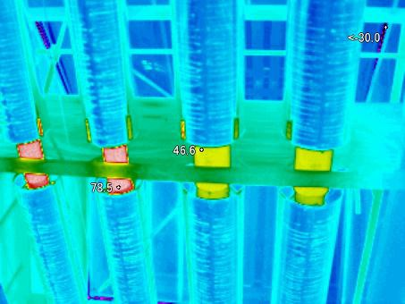
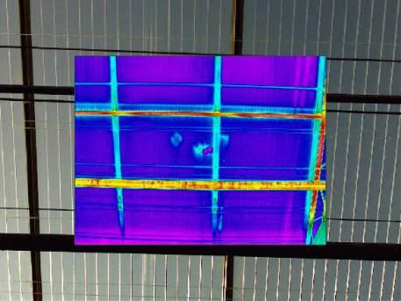
Besparingsvoorbeelden: Warmte

Slide 25
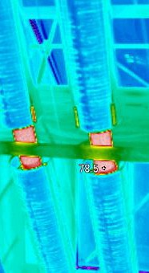
Besparingsvoorbeelden: Warmte
Energiebesparing?
78,5°C buis en 22°C binnenlucht
Verschil 56,5°C aan stalen buis (U = 10,25 W/m²K)
= verlies van 30 W per seconde
Gedurende 1 minuut = 1,8 kWh
Aan de huidige gasprijzen (€ 20-25 / MWh)
= 4 eurocent per minuut
Aan de huidige olieprijzen (€ 0,7 / l)
= 13 eurocent per minuut
X minuten warmtevraag
X aantal buizen HT
X aantal onderbrekingen geeft kost van …

Slide 26
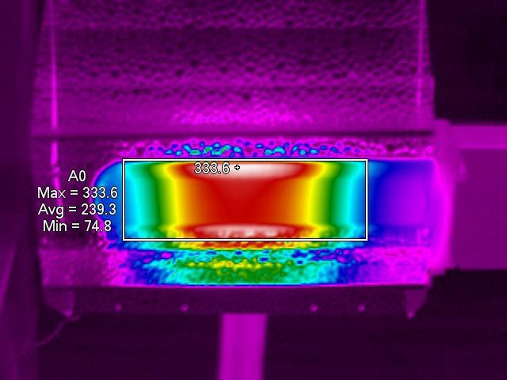
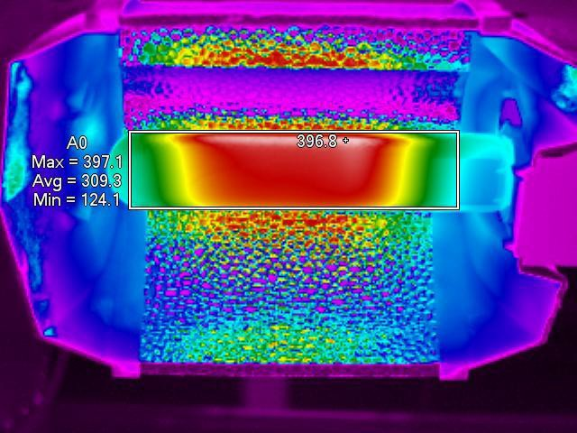
Slechte temperatuurverdeling

Slide 27
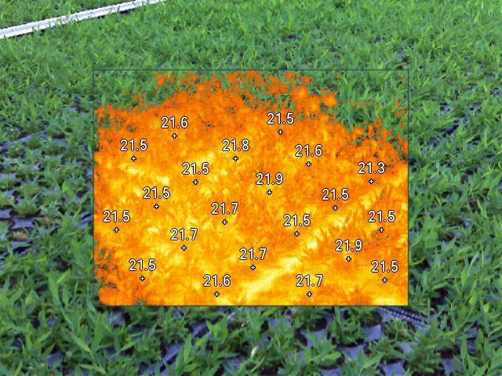
Planttemperatuur

Slide 28
Planttemperatuur
Infrarode opnames representatief voor
plantconditie
Klimaat ok voor alle plantendelen?
Mate van transpiratie
Sneller kritische groeigrenzen bepalen
Visuele stress

Slide 29
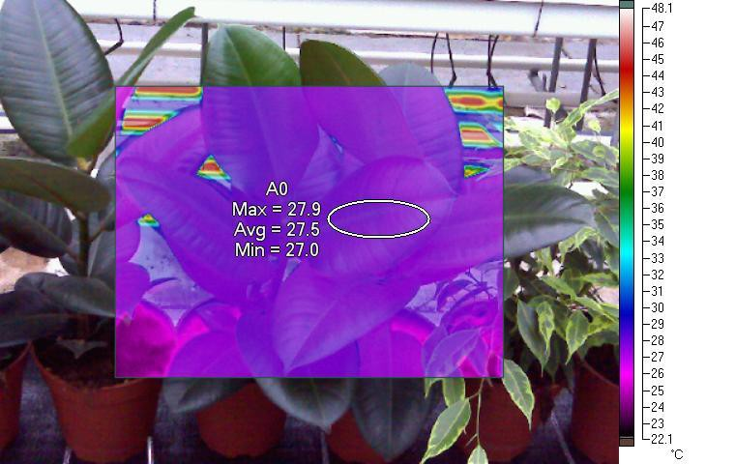
Planttemperatuur
18/01/2012
9:30
RV = 46%
Lucht = 22,1°C

Slide 30
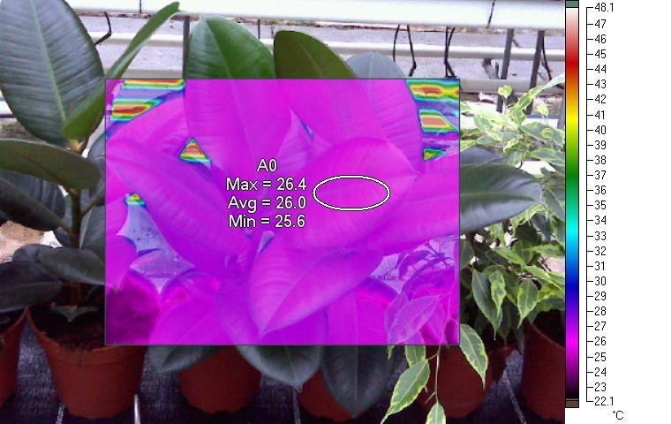
Planttemperatuur
18/01/2012
13:30
RV = 56%
Lucht = 22,2°C

Slide 31
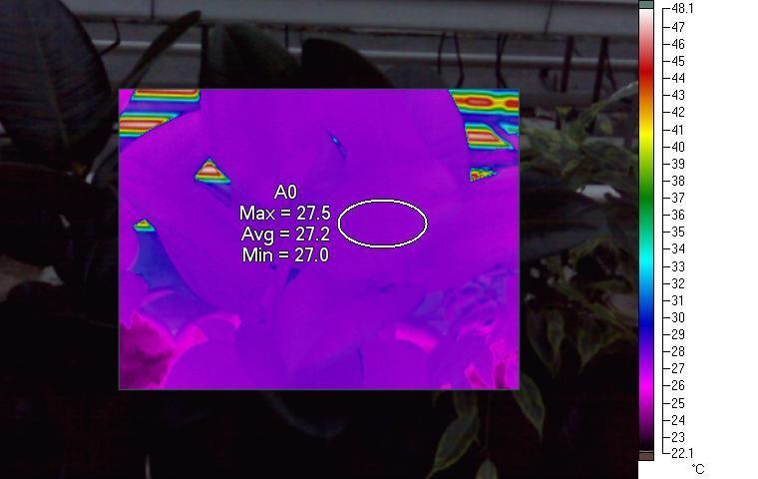
Planttemperatuur
18/01/2012
16:40
RV = 48%
Lucht = 21,1°
C

Slide 32
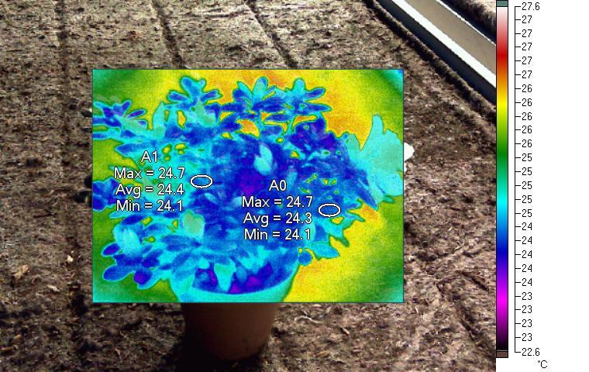
Planttemperatuur
Uur: 8.05
LuchtT: 22,1°C
SON-T gaat aan

Slide 33
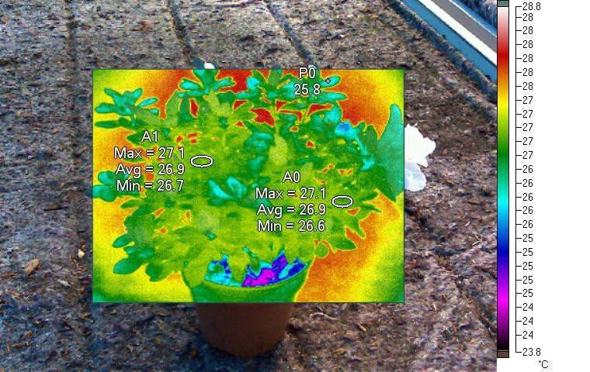
Planttemperatuur
Uur: 11.10
LuchtT: 22,7°C
Planttemperatuur hoger
Bloemknop e.d.
ijlen na
  Moeilijk verdampen
  Massa !

Slide 34
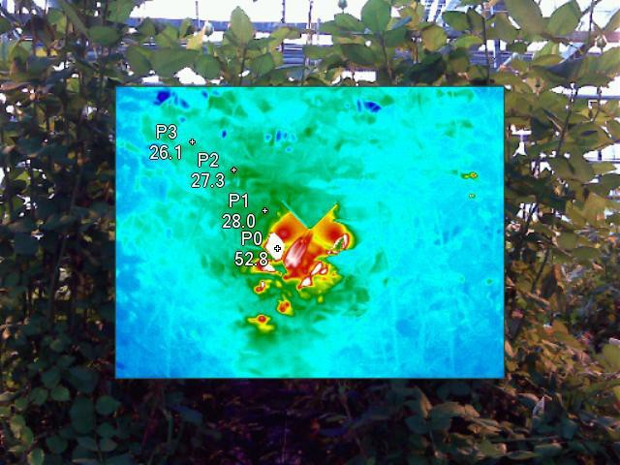
Planttemperatuur

Slide 35
Windsnelheid
Sensoren buiten de kas niet uit oog
verliezen
Parameter voor maximum windzijde en/of naloop in standaard traject
Bij afwijking meestal te lage windsnelheid
(vb. slijtage aan de spoel,…)
Gevolg: Te snel/sterk luchten aan de windzijde
Controle raamstandmelders!

Slide 36
Stralingssensoren
PAR-meter (µmol/m²s)
– 400-700 nm
  fotosynthese
Solarimeter (W/m² of J/m²s)
– 300-3000 nm
  Weerstation, alle licht: scherming, watergift,…
Pyrgeometer (W/m²)
– 4500 – 100000 nm
  Uitstraling, bewolking: sneller dichtsturen energiescherm heldere hemel
Spectroradiometer (µmol/m²s)
– 360 – 1100 nm
  Samenstelling van het lichtspectrum
Infraroodmeter (°C)
– 8000-12000 nm
  Warmte: planttemperatuurmeting

Slide 37
Betrouwbaarheid sensoren
Stralingssensoren sterk onderhevig aan vervuiling en positie (hoek met invallend licht)
Verschillen van -154 W/m² tot +166 W/m²
Meting op plantniveau?
Meten in de juiste eenheden?

Slide 38
Stralingssensoren
Ijking dikwijls vergeten
Hoge mate van vervuiling door zwavelen,
gewasbescherming, stof,…
Positie
Zelf ijken?
– Niet zomaar mogelijk

Slide 39
Stralingssensoren
Verkeerde meting?
Gevolgen op klimaatregeling vb:
  Lichtverhoging op de ventilatietemperatuur bij jonge aanplant. Meer licht is een hogere ventilatietemperatuur. Richtlijn: 300 – 700 W/m² is 2 °C verhoging van de ventilatietemperatuur,
  Afbouw minimum buis instellingen. Voor de bovenbuis kan
worden gewerkt met een lichttraject van 150 – 250 W/m²,
  Het aan- en afschakelen van de assimilatiebelichting. Een verkeerde meetwaarde kan dan betekenen dat u veel meer (of juist minder) de assimilatie belichting laat branden.

Slide 40
CO2-meting
Fout CO2-sensoren -213 ppm tot +315
ppm
Zeer variabele metingen
Afstellen van multiplex-systemen
Filters tijdig vervangen
Elektronische apparatuur in de buurt?

Slide 41
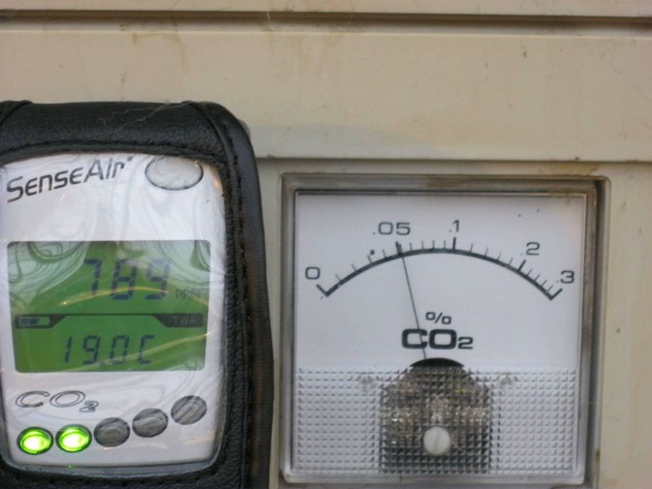
CO2-meting

Slide 42
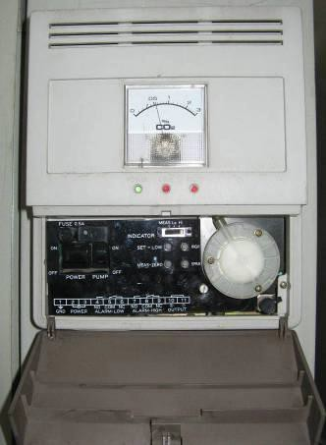
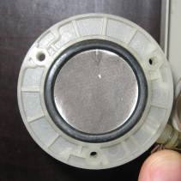
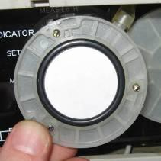
CO2-meting

Slide 43
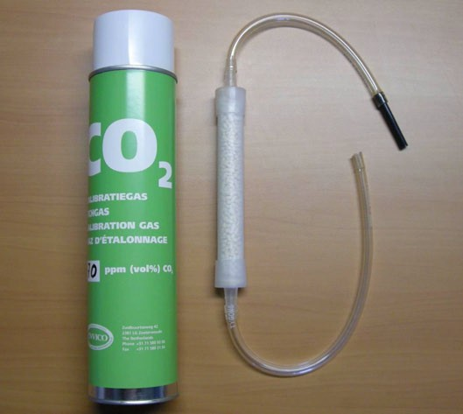
CO2-controle
Eenvoudige controle !

Slide 44
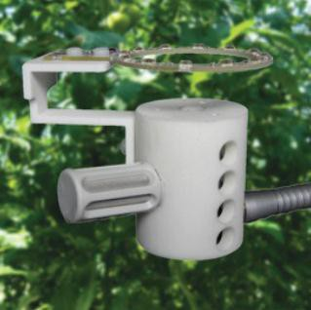
Modelmatige aanpak
Intensieve
monitoring
Data-acquisitie
(online)
Integratie met groeimodellen (UGent)
Speaking Plant
Testfase via Energie Bewust Boeren-project

Slide 45
Gebruik van sensoren - Waarom
Meten is weten: maar weet wat je meet
– Zorg voor degelijk onderhoud = kosteloos?
(~ maand lang groeibuis 1 graad te vroeg inbrengen…)
Geen klimaatregeling maar plantregeling
  Plantensensoren zijn dus belangrijker dan
klimaatsensoren
Juiste interpretatie van gegevens
Investeringskost > realiteit?

Slide 46
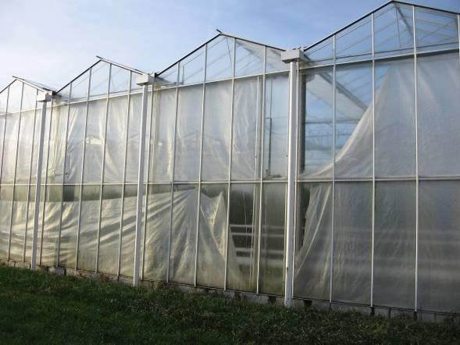
Begin bij de essentie voor energiebesparing !

Slide 47



Bedankt voor uw aandacht
Contactgegevens: Adviesdienst Klimaatregeling
Bert Schamp
T: 09/353.94.84
M: 0474/53.35.80
E: bert.schamp@pcsierteelt.be

